Slide 1
Monteret på Navervej 9L 8600 Silkeborg

Slide 2
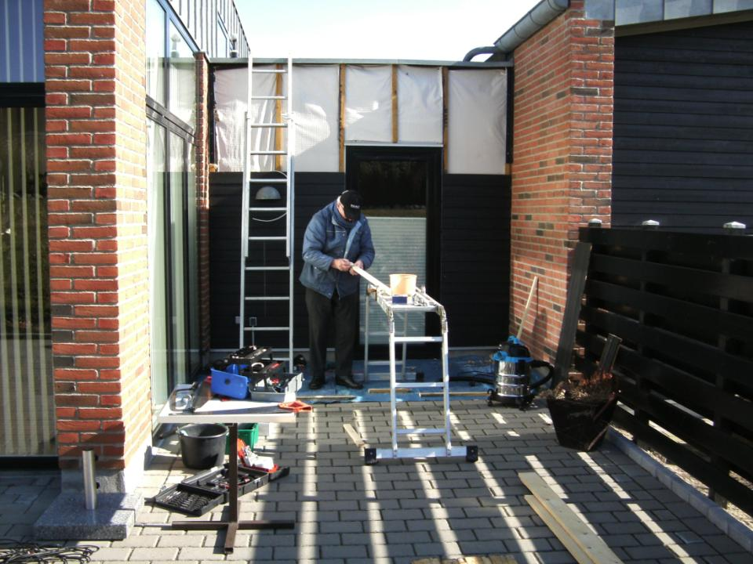
I begge sider kan man se vinkelbeslag, af en meters længde.
Beslagene er monteret med en del skruer i træværket og tre skruer i murværket.

Slide 3
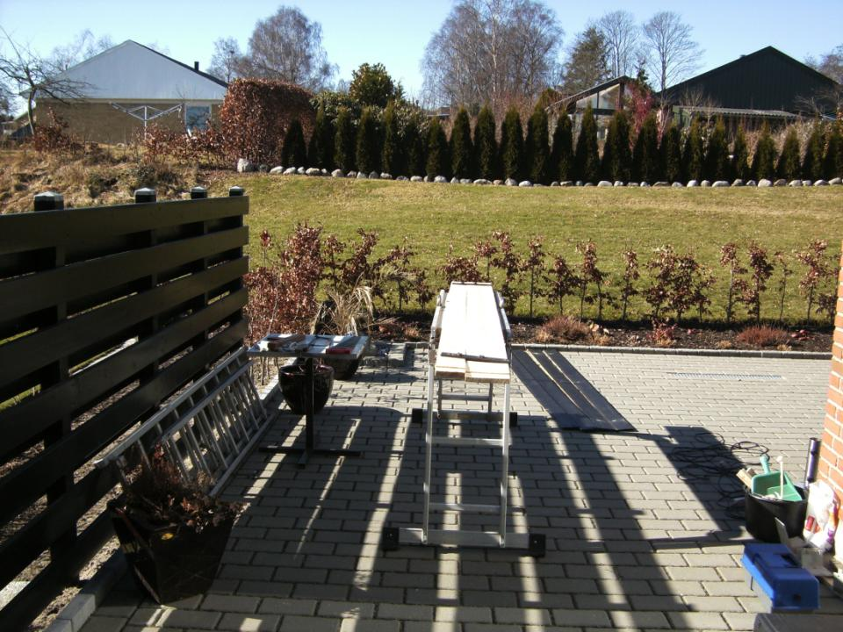
Her er to brædder ved at blive forsynet med jernbeslag, hvorpå der er svejset 10 mm. møtrikker til fastgørelse af beslag.

Slide 4
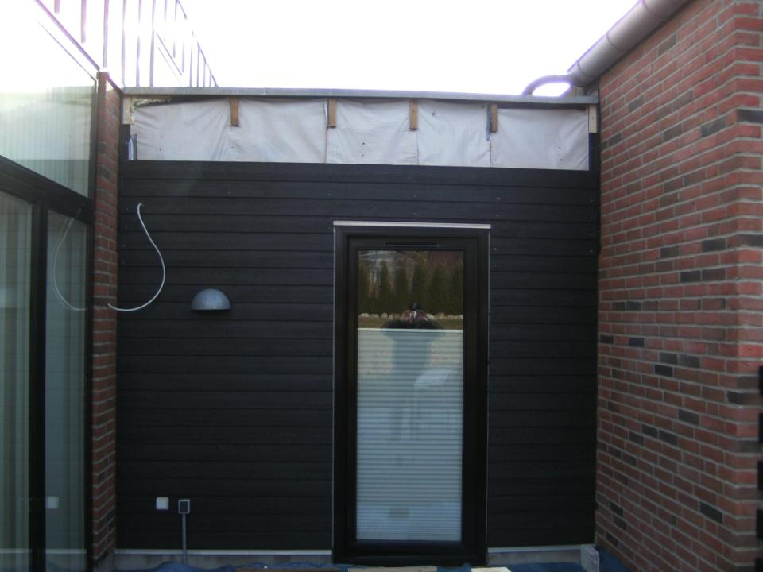
Vægen klar, til montering af brædderne.

Slide 5
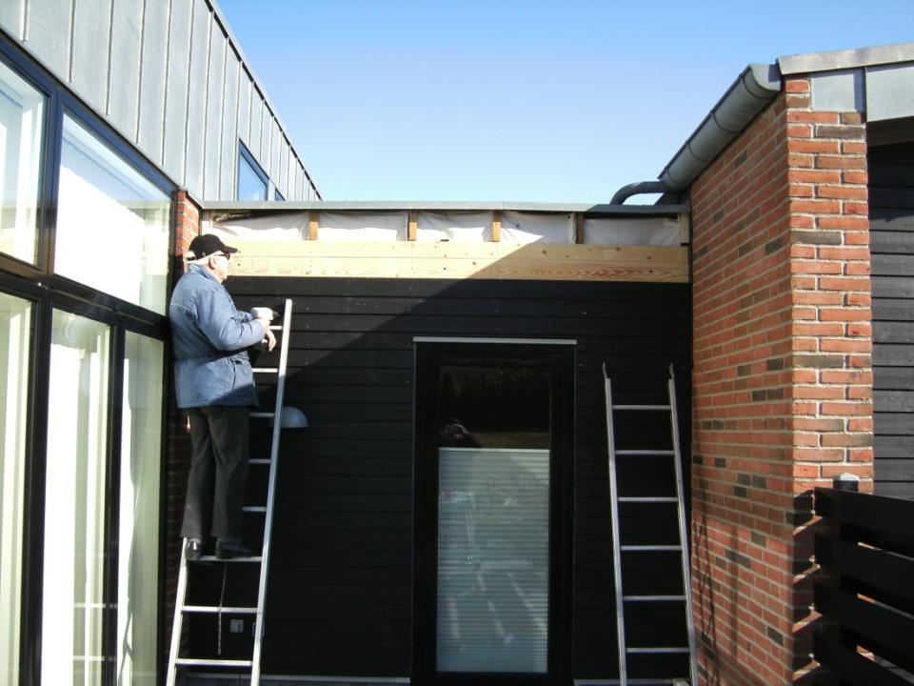
Arne ved at skrue brædderne fast på de seks stolper der endnu er synlige. Hullerne der er boret, hvor beslagene skal sidde, kan lige anes i brædderne. Beslagene sidder på bagsiden.

Slide 6
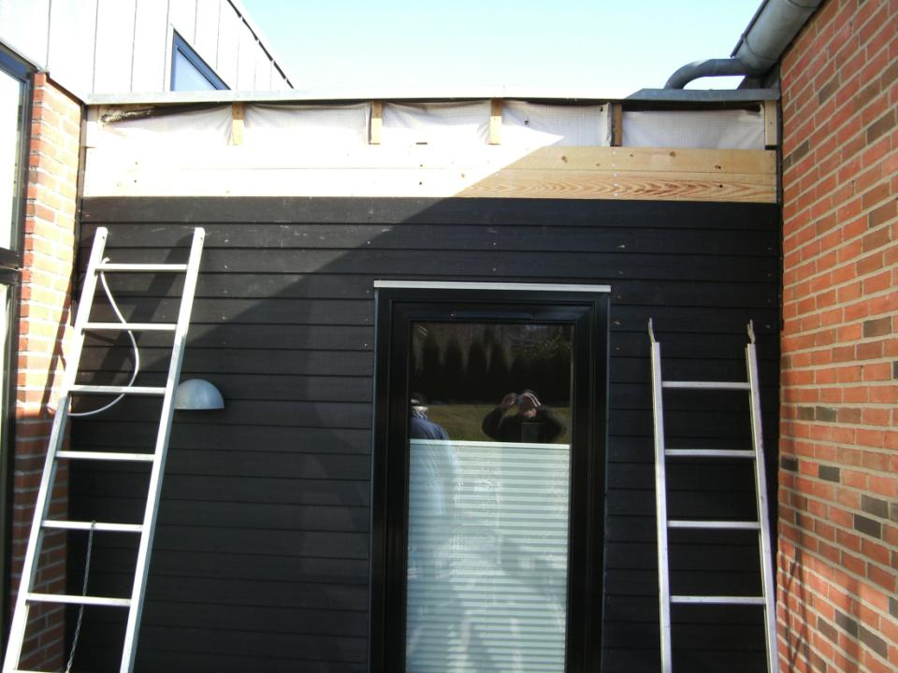
Nu kan den sidste del, af den udvendige beklædning monteres.

Slide 7
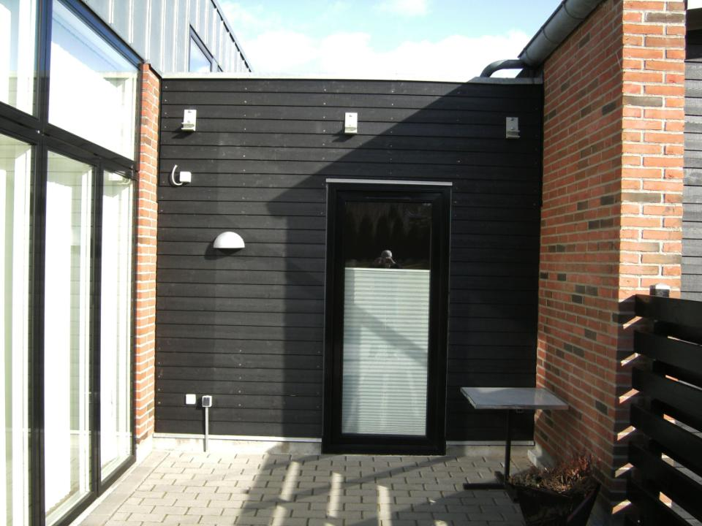
Så er de tre beslag, der skal bære markisen, monteret.

Slide 8
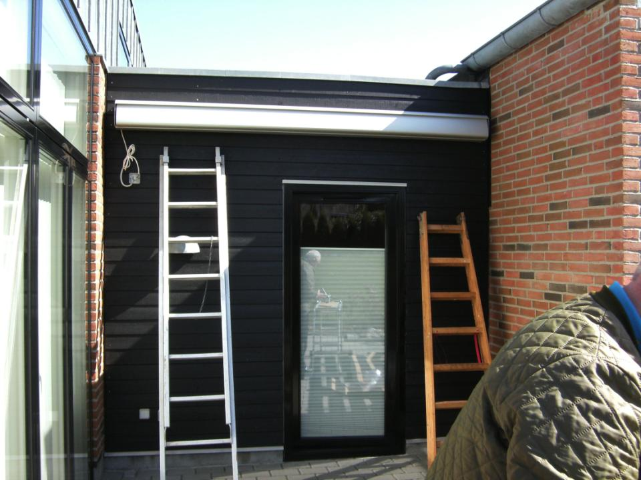
Markisen løftet på plads, af stærke hjælpere.

Slide 9
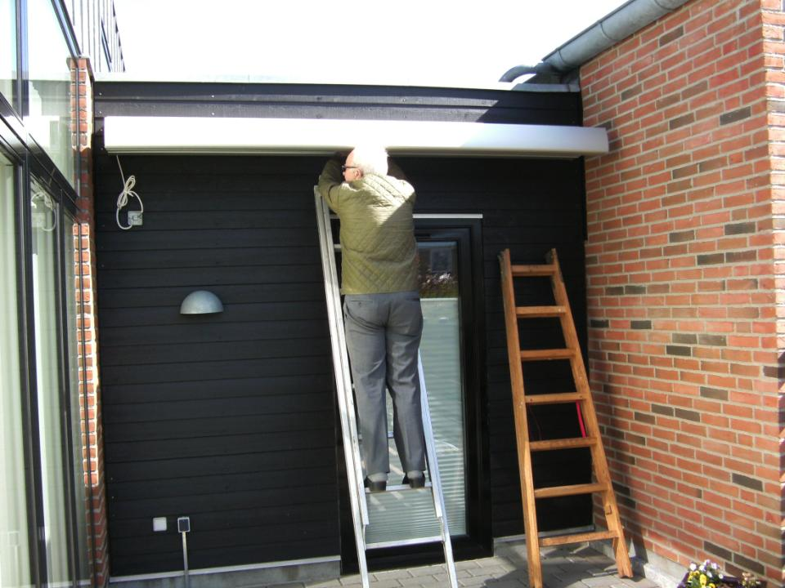
Markisen skrues fast.

Slide 10
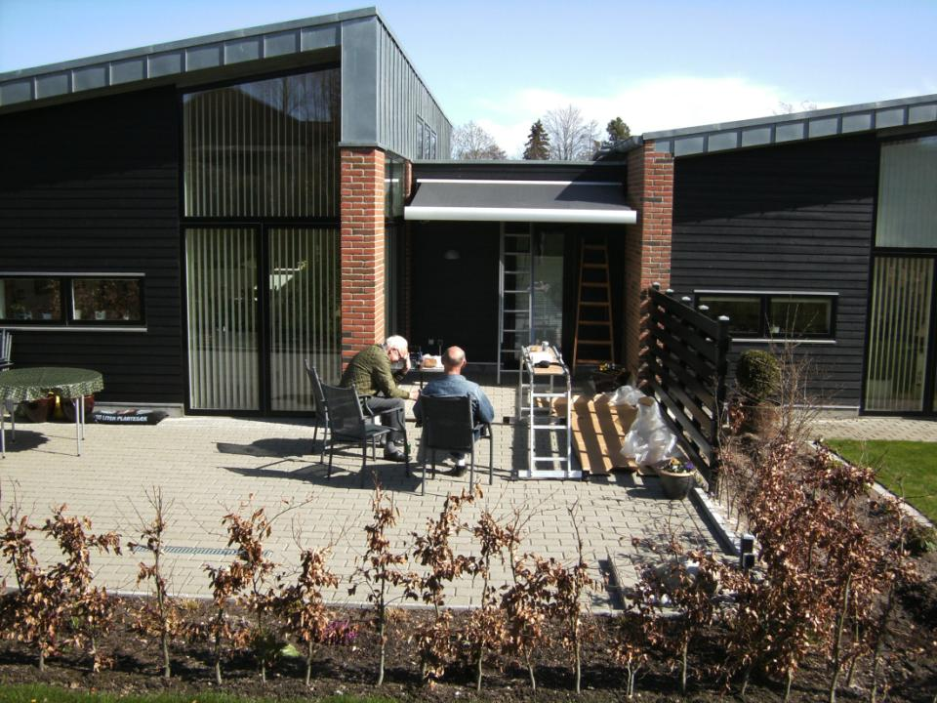
Mine dygtige hjælpere, Arne og Bent nyder synet af Markisen.

Slide 11
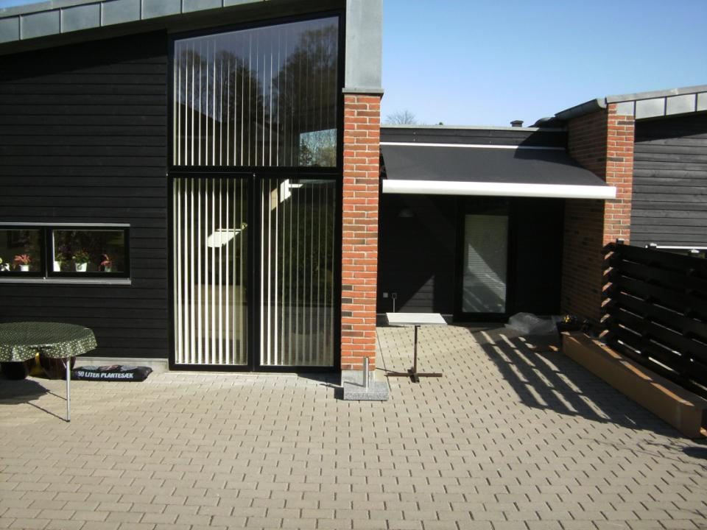
Så er Markisen færdigmonteret, der mangler lige el. tilslutning, der skal lovliggøres af en autoriseret installatør.

Slide 12
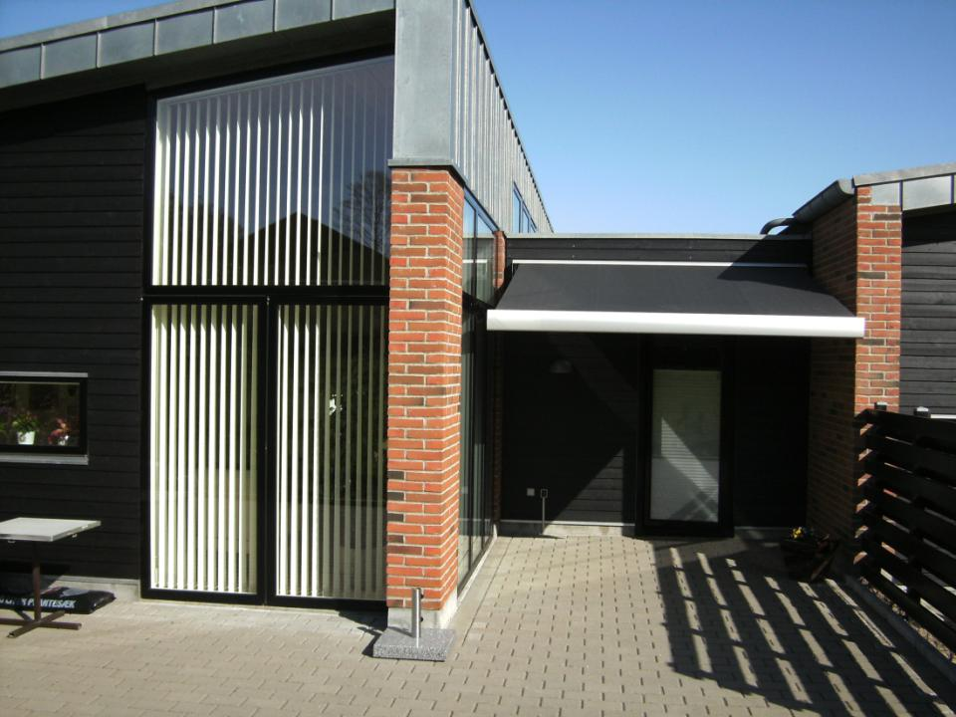
Bemærk den neutrale dug der er valgt, lige efter forskrifterne.

Slide 13
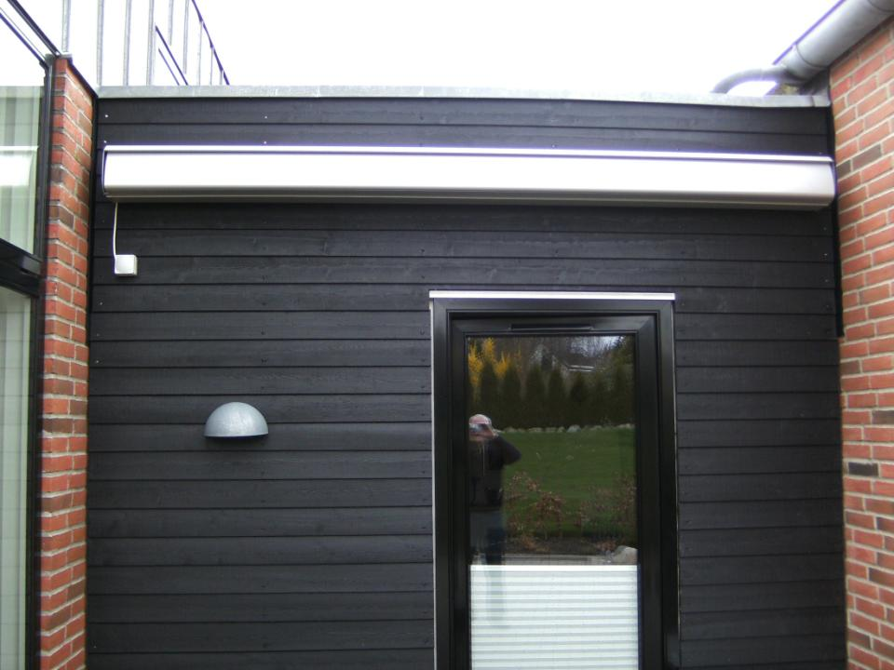
Elektrikeren har været på besøg, og lovliggjort El. tilslutningen.

Slide 14
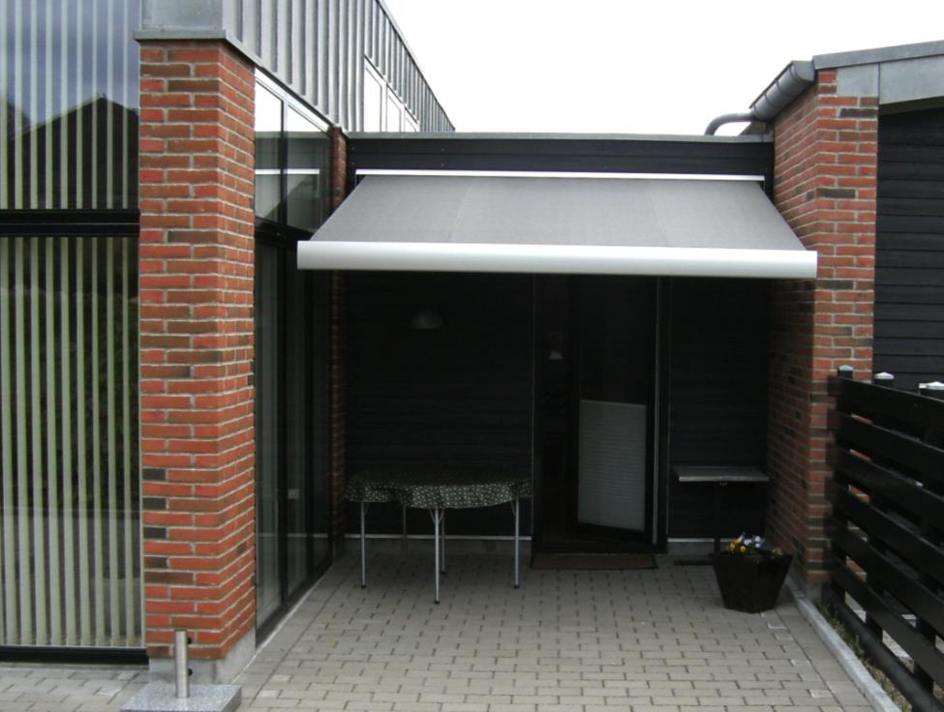
Færdigt arbejde.

